Slide 1
Орган обоняния: Нос
Зачем человеку нос?
Учитель: Горбунова Т.П.

Slide 2
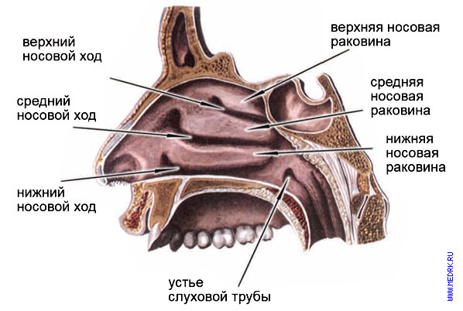
Нос-это орган дыхания

Slide 3
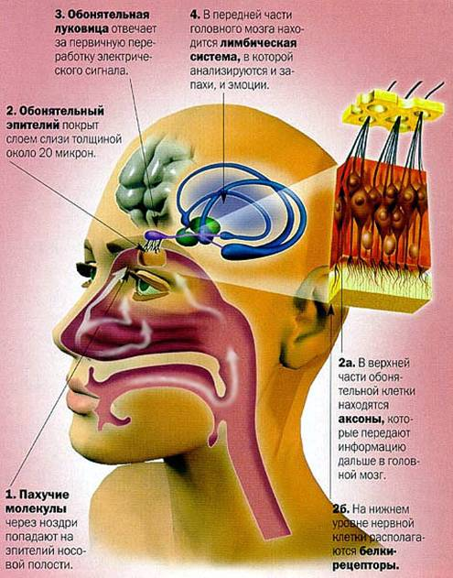
Нос-орган обоняния

Slide 4
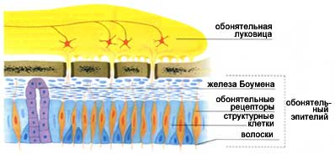
Обонятельная оболочка

Slide 5
Что необходимо для обоняния?

Slide 6
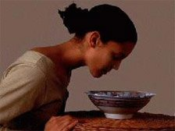
Ароматерапия

Slide 7
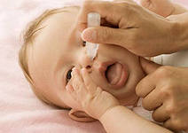
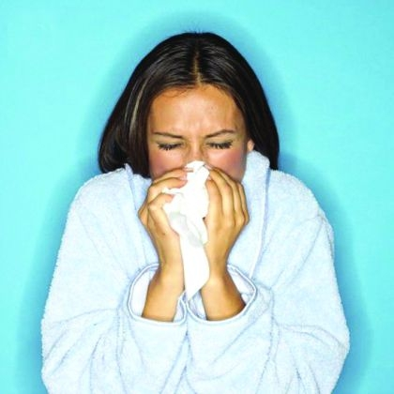
Гигиена носа

Slide 8
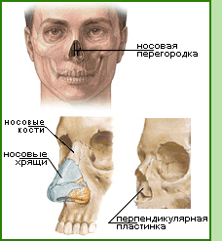
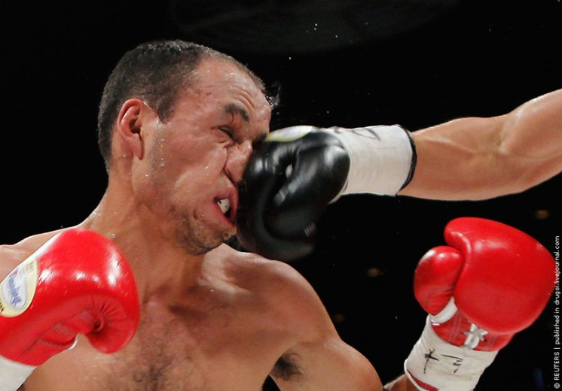
Травмы носа

Slide 9
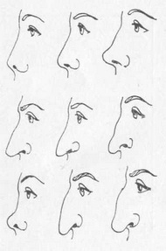
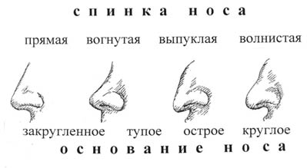
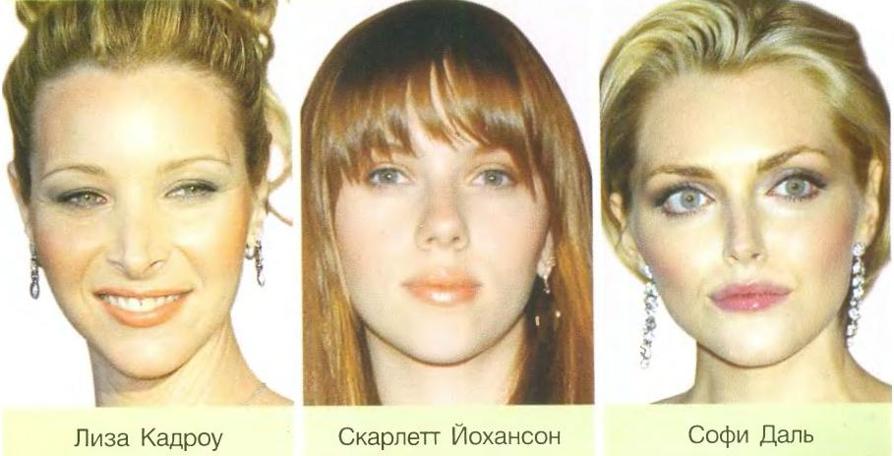
Формы носа

